Slide 1
Pensamiento Matemático
Cuarto Semestre
Profesoras:
María Guadalupe Hernández
María Teresa Cerda
Julia Laura Sánchez

Slide 2
Enfoque
Un aspecto central del curso es el reconocimiento del valor del juego como estrategia didáctica y como recurso de aprendizaje, cuando éste tiene un propósito educativo.
Los estudiantes tendrán los elementos necesarios para distinguir
las actividades y situaciones que favorecen la adquisición de nociones en los niños, de aquellas que se limitan a la manipulación de objetos sin una intención definida.
De esta manera, comprenderán que en la educación preescolar las actividades en el ámbito matemático no tienen como propósito detectar las etapas de desarrollo del pensamiento, ni mucho menos clasificar a los niños en relación con ellas, sino favorecer la adquisición y la evolución de las nociones que serán la base para acceder a la comprensión de significados cada vez más amplios y complejos.

Slide 3
PROPÓSITOS
1.-Analizar los procesos que siguen los niños en la adquisición de nociones matemáticas básicas, para orientar la intervención educativa en el jardín de niños y favorecer esos procesos.
2.- Comprender la función de los problemas matemáticos en el proceso de elaboración de conocimientos e identifiquen las características que debe reunir una situación didáctica para propiciar el aprendizaje en los niños.

Slide 4
3.- Adquirir las herramientas necesarias para la selección, el diseño y la aplicación de situaciones didácticas que sean adecuadas a las características de los niños y congruentes con los propósitos educativos.
4.- Desarrollar la sensibilidad necesaria para comunicarse con los niños y reconocer las habilidades y competencias que poseen, a fin de favorecer el desenvolvimiento de sus potencialidades.

Slide 5
MAPA CURRICULAR ANTECEDENTES DE LA MATERIA
En los cursos de Desarrollo Infantil I y II, se adquirieron los elementos necesarios para comprender los procesos cognitivos de los niños en relación con el conocimiento del entorno natural y social, y con los fundamentos del pensamiento matemático.
Además de Desarrollo Infantil, en Adquisición y Desenvolvimiento del Lenguaje I y Desarrollo Físico y Psicomotor I y II Y Socialización y Afectividad I, se comprendieron los factores genéticos, físicos, sociales y culturales, y los procesos de desenvolvimiento y aprendizaje de los niños de tres a seis años.

Slide 6
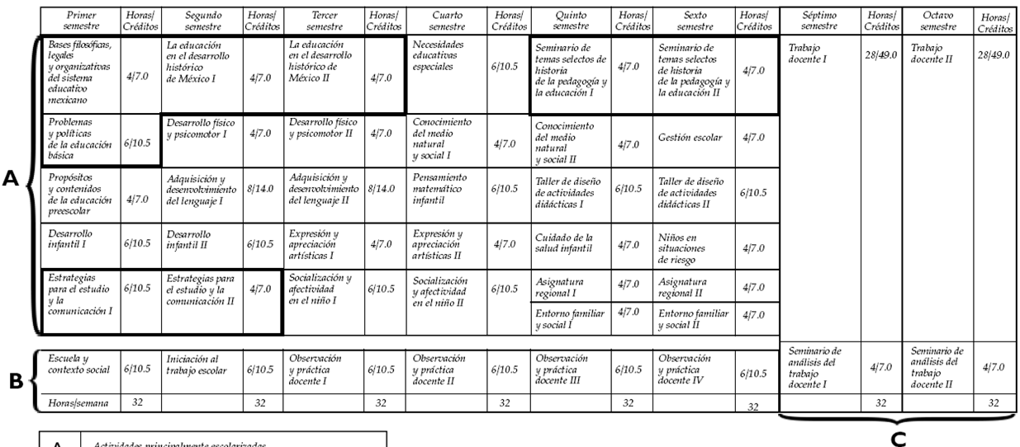
A Actividades principalmente escolarizadas | A Actividades principalmente escolarizadas
B Actividades de acercamiento a la práctica escolar | B Actividades de acercamiento a la práctica escolar
C Práctica intensiva en condiciones reales de trabajo | C Práctica intensiva en condiciones reales de trabajo
______________________ | Formación común
 | Formación específica

Slide 7
Competencias del perfil de egreso
1. HABILIDADES INTELECTUALES ESPECÍFICAS
2. DOMINIO DE LOS PROPÓSITOS Y CONTENIDOS BÁSICOS DE LA EDUCACIÓN PREESCOLAR
3. COMPETENCIAS DIDÁCTICAS

Slide 8
CRITERIOS DE EVALUACIÓN
40%
EXAMEN
30%
OBSERVACIÓN Y PRÁCTICA
TRABAJOS ESCRITOS
20%
10%
PARTICIPACIONES
Para poder acreditar es necesario el 85% de asistencia por bimestre y disponibilidad al trabajo formativo así como una actitud positiva y con valores de una futura docente de educación preescolar

Slide 9
CRITERIOS DE EVALUACIÓN:
EXÁMENES (40)
Semestrales o diagnóstico, semanales, mensuales, de período; pueden ser escritos, por escuela en red u orales. Estos se entregaran a subdirección académica en las fechas señaladas.
OBSERVACIÓN Y PRÁCTICA DOCENTE (30) Diseño de actividades para aplicar en las dos jornadas de observación y práctica, elaboración de indicadores de observación de acuerdo a las lecturas analizadas y al programa.
TRABAJOS ESCRITOS (20)
Ensayos, fichas, reportes, planeaciones, etc. Su evaluación será apoyada en rubricas.
PARTICIPACIONES, EXPOSICIONES Y MANEJO DE MATERIAL. (10)
Las participaciones deberán de ser con fundamento en donde se demuestre el dominio del tema y reflexión; se evaluara a través de rubricas.

Slide 10
Materiales a utilizar
Antología
Programa
Diseño de actividades para el nivel preescolar
Indicadores de observación
Videos
Diario
Cámara fotográfica
Evidencias para el portafolio (físico y digital)
Cuaderno

Slide 11
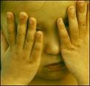
Bloque I
LOS NIÑOS Y LA ADQUISICIÓN DE NOCIONES BÁSICAS
Los conocimientos y las habilidades matemáticas de los niños al ingresar al jardín, su carácter informal y su importancia en la elaboración de nuevos conocimientos.
Los procesos que siguen los niños para adquirir las nociones matemáticas básicas. Número Espacio y geometría Medida

Slide 12
Bloque II
EL DESARROLLO DEL PENSAMIENTO MATEMÁTICO Y LA INTERVENCIÓN EDUCATIVA EN EL JARDÍN DE NIÑOS
1.- Las situaciones didácticas, sus componentes y características para crear un ambiente que favorezca el desarrollo del pensamiento matemático en los niños. Los problemas matemáticos Los recursos didácticos Actividades que contribuyen al pensamiento matemático Diseño de situaciones didácticas que promueven el pensamiento matemático de los niños
2.- Actitudes de la educadora que favorecen la creación de oportunidades para el dialogo, la revisión colectiva de procedimientos y resultados, y la elaboración de explicaciones por parte de los niños. El aprovechamiento didáctico del error.

Slide 13
Fechas de evaluación
Exámenes institucional : 7, 8 y 9 de Marzo
Segundo período de evaluación 13 y 14 de Marzo
Exámenes institucionales 7,8 y 9 de Mayo
Segundo periodo de evaluaciones 17 y 18 de Mayo
Exámenes semestrales: 15,18 y 19 de Junio
Tercer periodo de evaluación 21 y 22 de Junio

Slide 14
Reglamento y Acuerdos
Total de asistencias se tomará por bimestre __ 85%
Presentación de cuaderno, diario, materiales.
Se manejarán rúbricas.
No se permiten salidas constantes del salón,
Uso de celulares a discreción y de forma esporádica
Uso computadora personal nadamas en casos que sea necesarios y convocados por el docente
Los trabajos que no sean de la materia se recogerán y se entregan al termino del bimestre

Slide 15
Si no presenta actitud positiva, propositiva y de respeto para el docente como para sus compañeras automáticamente la calificación será en el bimestre correspondiente 5
El maestro de la institución que sea el responsable en las aplicaciones de exámenes institucionales esta facultado para suspender el examen y la calificación automáticamente será de cero en el examen correspondiente.

Slide 16
Acuerdos

Slide 17
Adelante
JUNTAS RECORREREMOS EL CAMINO
“BIENVENIDAS”

Slide 18
En la casa de los tres osos había un rico pastel de miel. Papá oso se comió la mitad, mamá osa se comió la mitad de lo que quedó, el osito se comió la mitad de lo que quedaba, Ricitos de Oro hizo lo mismo y le regaló a su perro la mitad del sobrenadante. Al gato le tocó la mitad de lo que quedaba y el ratón se robó la mitad del resto. ¿Cuánto quedó para las hormigas?

